Slide 1

Collège de Rosemont – POC D2 – Formation
Février 2014
Notes:
Présentation de la nouvelle interface DCTM
Intérêt pour les administrateurs de l’application car la majorité des points sont traitables par configuration (pas de développement)
Intérêt pour les users: interface plus user-friendly

Slide 2
Agenda
Interface de l'application
Actions sur les documents
Fonctionnalité de Mass Update
Les Workflows
Notes:
Explication puis mise en application des points principaux pour prise en main de l’outil.
Rmq: pour les besoins de la formation, les power-users du jour ont tous les droits sur les documents. Lors des tests suivant cette formation, les droits classiques seront rétablis.
Formation n’a pas pour but d’expliquer la dimension technique.

Slide 3
Agenda
Interface de l'application
Actions sur les documents
Fonctionnalité de Mass Update
Les Workflows

Slide 4
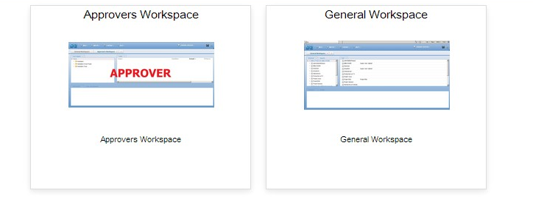
Connexion
URL de l’application : http://10.1.0.214:8080/D2
Connexion à l’application
Choix du workspace :
Workspace Général : permet de gérer le contenu
Workspace Approvers : permet de gérer les tâches
Notes:
Choix du navigateur : Firefox, Chrome, IE
IE: Quelques surprises d’affichage mais fonctionnellement tout marche.

Slide 5
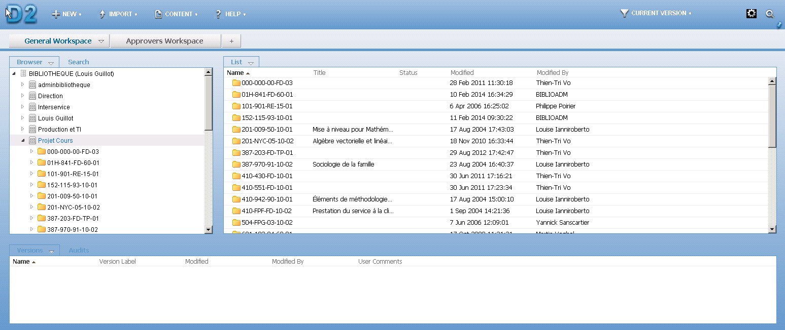
Interface Générale
Arborescence des dossiers
Menu supérieur
Filtre des versions
Préférences
Cabinet concerné par le POC
Liste des versions du document
Historique de l’audit du document
Liste des dossiers et documents
Notes:
Notion de widget

Slide 6
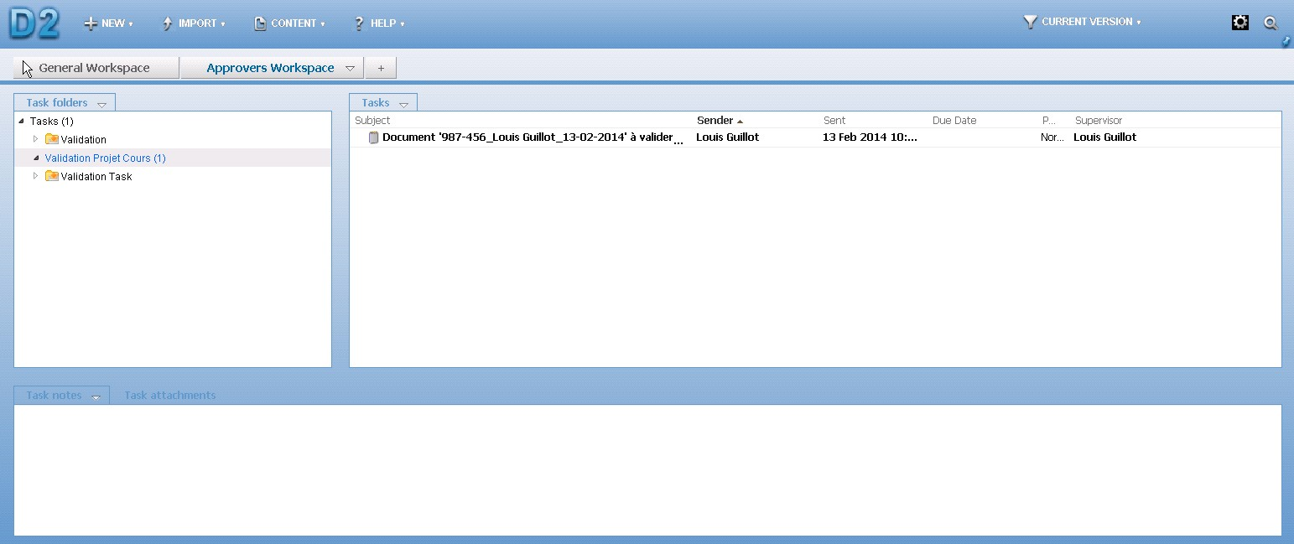
Interface Approbateur
Arborescence des tâches
Menu supérieur
Notes de la tâche
Pièces jointes à la tâche
Liste des tâches

Slide 7
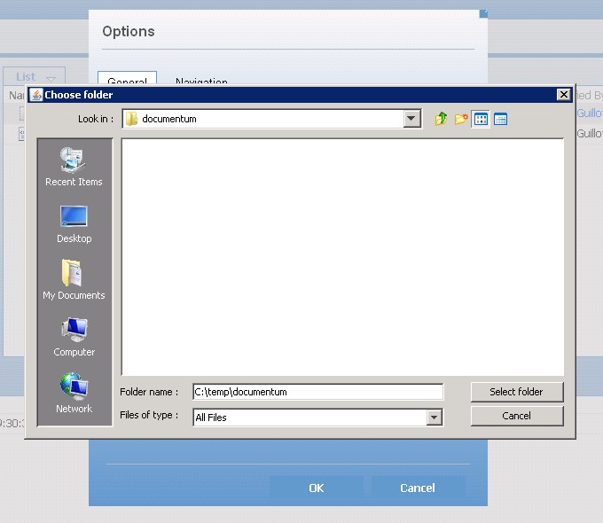

Réglage du chemin de sauvegarde
Lors de la première ouverture ou modification d’un document
Choisir l’emplacement de sauvegarde sur le poste local
Emplacement recommandé : C:\Temp\Documentum
Espace personnel déconseillé
→ Impact performances

Slide 8
Application
Prise en main de l’interface

Slide 9
Agenda
Interface de l'application
Actions sur les documents
Fonctionnalité de Mass Update
Les Workflows

Slide 10
Types de document
Les dossiers Projet Cours concernent les documents de type :
Assemblage cours
Document hors projet
Document projet général
Documentation
Gestion
Imprime
Internet
Pièce justificative
Le dossier POC concerne les documents de type :
Fiche projet

Slide 11
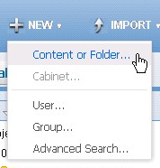
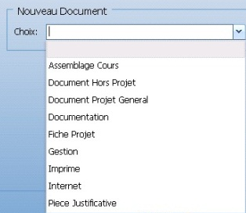
Création d’un document
Se placer dans le répertoire souhaité
Cliquer sur le bouton « New » dans le menu supérieur.
Sélectionner « Content or Folder ».
Sélectionner le type de document à créer.
Renseigner les propriétés du document.
Choisir le template du document.

Slide 12
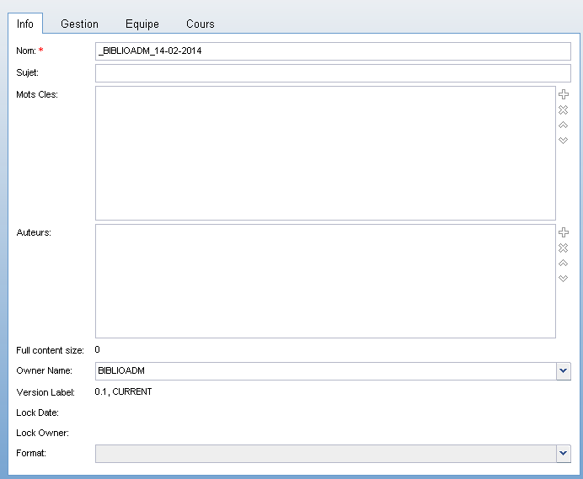
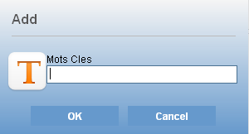
Création d’un document
Détail des principaux types de champs
Champ obligatoire
Champ texte multiple
Champ texte simple
Menu déroulant

Slide 13
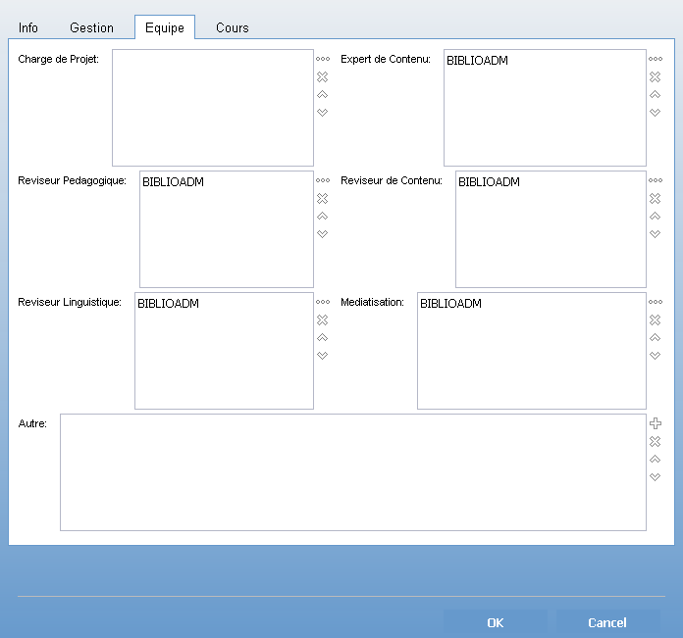
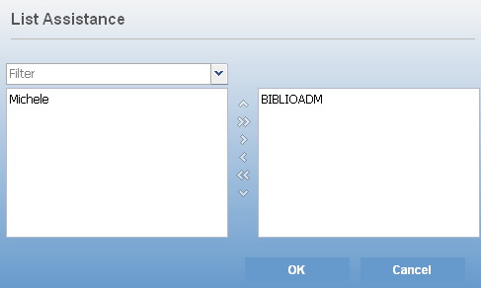
Création d’un document
Détail des principaux types de champs
Champ de sélection multiple

Slide 14
Héritage
Héritage des propriétés de l’onglet Equipe à la création.
Valeurs présentes dans les propriétés du dossier Projet Cours
Valeurs modifiables pour chaque sous dossier et chaque document.

Slide 15
Règle de création d’un document
Document Projet Cours :
Le document est nommé automatiquement selon la règle :
“code_cours[0]”_“owner_name”_“creation_date”
Ex : 123-654_Guillaume Leifer_14-02-2014
Document Fiche Projet :
Le document est placé automatiquement dans le répertoire :
Projet Cours/POC/Dossier Maitre POC/Dossier POC

Slide 16
Application
Création d’un document
Cabinet Projet Cours
Dossier final de l’arborescence
Création d’un fichier de type Document Projet General
Onglet Info, choisir Format: MS Word Document 8.0-2003
Dans l’onglet Cours, saisie d’un Code de Cours
Choix du template
Check-in and Finish

Slide 17
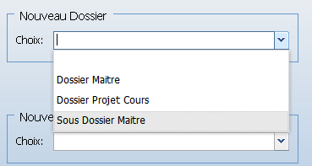
Création d’un dossier
Se placer dans le répertoire souhaité
Cliquer sur le bouton « New » dans le menu supérieur.
Sélectionner « Content or Folder ».
Sélectionner Sous Dossier Maitre.
Création des autres types de dossier pour les besoins du POC.
Conservation du mécanisme actuel.

Slide 18
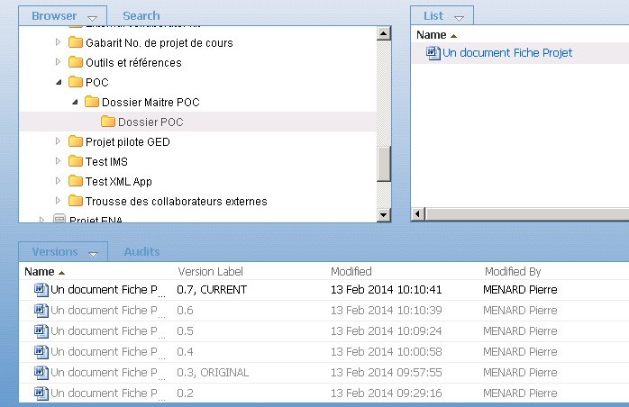
Lecture d’un document
Pour ouvrir un document en lecture :
Double clic sur le document
Sélectionner le document, faire un clic droit et choisir « View »
Pour ouvrir une version antérieure d’un document :
Double clic sur le document dans l’onglet « Versions »

Slide 19
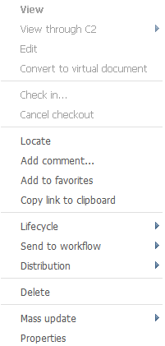
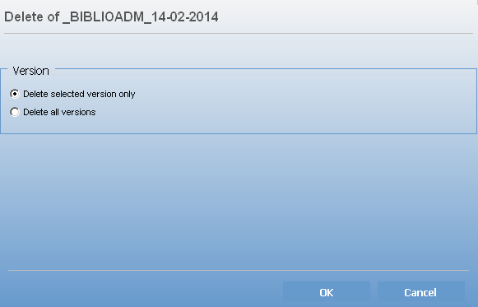
Suppression d’un document
Par sécurité, la suppression nécessite des droits spécifiques.
Membres de Admingroup.
Membres de Inter Politique et reglement-e.
Clic droit sur le document, puis Delete.
Suppression de toutes les versions ou uniquement de la version actuelle.

Slide 20
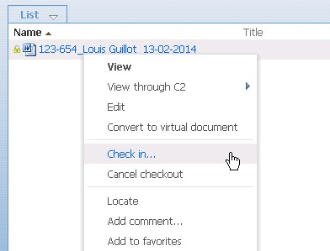
Modification d’un document
Faire un clic droit sur le document et sélectionner « Edit »
Un verrou est placé sur le document
Le document s’ouvre en mode édition
Sauvegarder le document modifié
Faire un clic droit sur le document et sélectionner « Check In »

Slide 21
Application
Modification d’un document
Éditer le document créé
Réaliser un check-in
Observer le widget de version

Slide 22
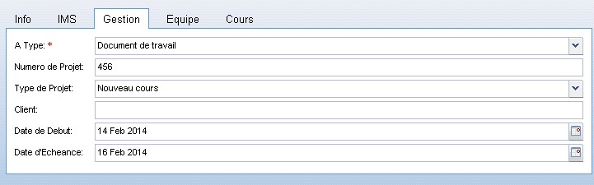
Modification des propriétés d’un document
Faire un clic droit sur le document et sélectionner « Properties »
Il est nécessaire d’avoir un droit d’écriture pour modifier les propriétés d’un document existant.

Slide 23
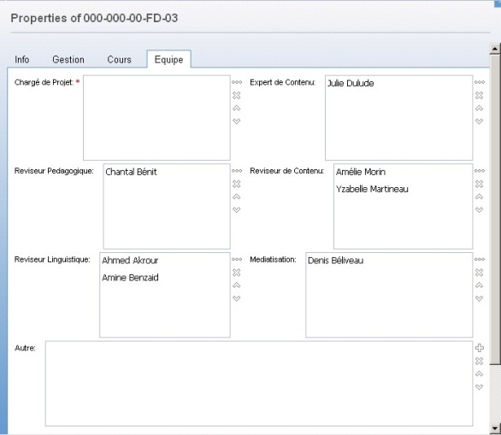
Gestion des participants
Chaque dossier Projet Cours possède des participants spécifiques.
Ces participants sont ajoutés par une secrétaire dans les propriétés des dossiers et/ou documents.
Participants disponibles au lancement du workflow.
Ils ont des droits spécifiques sur les dossiers et les documents en fonction du cycle de vie.

Slide 24
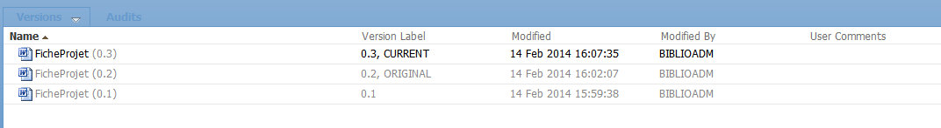
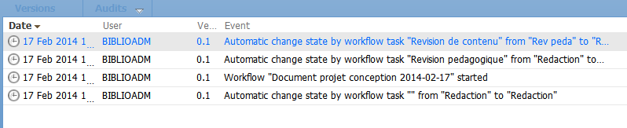
Version et Audit
Version:
Audit:
Extended privilege dans DA: View Audit

Slide 25
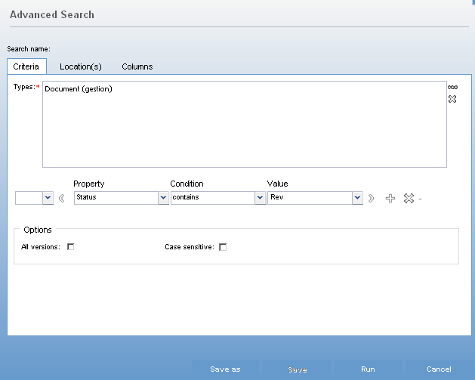
Recherche
Créer une nouvelle recherche:
New / Advanced Search…
Critères
Emplacements
Colonnes
Sauvegarde

Slide 26
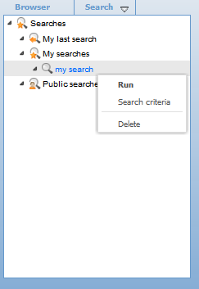
Recherche
Widget de recherche:
My last search
My searches
Public searches

Slide 27
Application
Création d’une recherche
Type: Documentation projet cours
Condition: Nom du propriétaire = Votre nom dans DCTM
Save As: Nom de la recherche
Widget de recherche – My searches
Clic droit - Run

Slide 28
Agenda
Interface de l'application
Actions sur les documents
Fonctionnalité de Mass Update
Les Workflows

Slide 29
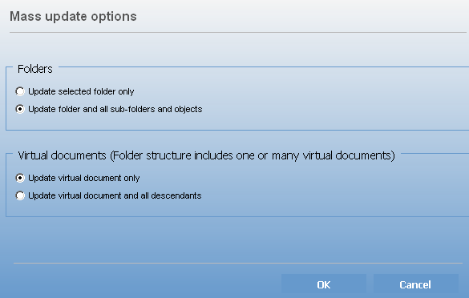
Mass update
La fonction de Mass Update permet :
D’ajouter sur toute l’arborescence d’un dossier projet cours les participants au cours pour appliquer les règles de sécurité
Pour l’appliquer :
Clic droit sur le dossier projet cours à mettre à jour et sélectionner « Mass update – MU Projet Cours».
Appliquer la mise à jour à tous les objets et sous-dossiers.
Renseigner les participants au projet cours.

Slide 30
Application
Application du Mass Update
Dossier de projet cours du document créé
Clic droit – Mass Update
Modification des attributs de l’onglet Equipe puis validation
Propriétés du document créé

Slide 31
Agenda
Interface de l'application
Actions sur les documents
Fonctionnalité de Mass Update
Les Workflows

Slide 32
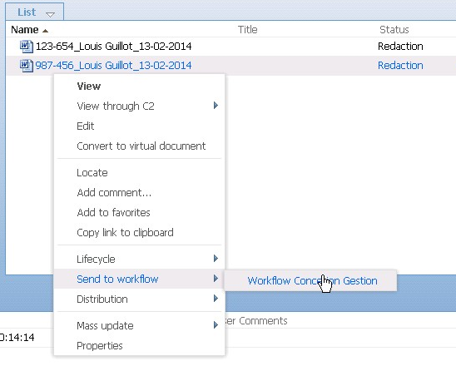
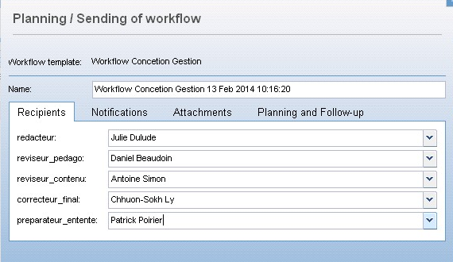
Envoi en workflow
Faire un clic droit sur le document et sélectionner « Send to workflow »
Choisir les participants au workflow.
Évolution du cycle de vie.
Une tâche est envoyée aux participants.
Workspace d’approbation.

Slide 33
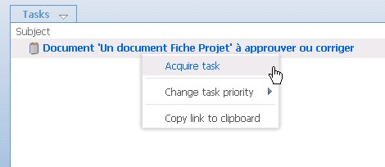
Gestion des tâches
Acquisition d’une tâche :
Clic droit sur la tâche et sélectionner « Acquire task »
Accepter ou rejeter un document :
Acceptation :
Clic droit sur la tâche et « Accept task »
Le document passe à l’état suivant du cycle de vie
Rejet (uniquement pour les fiches projet) :
Clic droit sur la tâche et « Reject task »
Le document passe en correction
Stopper un workflow :
Clic droit sur la tâche et « Abort workflow »
Le document retourne au premier état du cycle de vie

Slide 34




Sécurité Dossiers Projet Cours
Etat 1
Dossier Projet Cours
Etat 2
Dossier
Dossier
Dossier Projet Cours
Dossier
Documents
Dossier
Dossier
Dossier
Documents
Notes:
Chaque groupe a les mêmes droits sur les dossiers et sous dossier
Les participants aux cours ont des droits supplémentaires sur les dossiers
Ils ont également des droits supplémentaires sur les documents selon l’état du cycle de vie

Slide 35
Détails des workflows
Workflow Conception :
Tâche Automatique
Tâche Manuelle
Start
Document
« Rédaction »
Envoi en Révision Pédagogique
Révision Pédagogique
Envoi en Révision de Contenu
Révision de Contenu
Document
« Préparation à l’entente »
Envoi en Correction Finale
Correction Finale
Envoi en Préparation à l’Entente
Fin

Slide 36
Détails des workflows
Workflow Fiche Projet :
Tâche Automatique
Tâche Manuelle
Document
« En Elaboration »
Start
En Correction
Envoi en correction
Fin
Document
« Approuvé »
Sauvegarde
Envoi en approbation
En Approbation
Approbation
Création d’une version mineure en lecture avec un label « ORIGINAL »

Slide 37
Application
Application des workflows
Démonstration

Slide 38

Questions

Slide 39

Merci pour votre attention

